Slide 1
Razumevanje anksioznosti in učinkovit psihoterapevtski pristop
Maja Hartman, spec. psihoterapije
ZATIS, Zavod za terapevtsko svetovanje, izobraževanje in storitve Ljubljana
TSITA, LJUBLJANA

Slide 2
Vsebina
Uvod, opredelitev pojmov, ki vplivajo na razvoj anksioznih motenj
Teoretična izhodišča
Metode in tehnike pri soočanju z anksioznimi motnjami
Ohranjanje lastne stabilnosti in krepitev pozitivnega miselnega procesa

Slide 3
Tehnike, ki jih bomo pogledali, so uporabne pri:
zdravljenju anksioznih, paničnih motenj, OKM, fobij, motnjah hranjenja …,
depresiji,
lažjem soočanju ob izgubah (zapustitev, smrt …),
predelavi travmatskih dogodkov,
pri mejni osebnostni motnji (sorodniki, bližnji, stabilnost terapevta),
partnerskih odnosih,
izboljšanju kvalitete življenja,
kariernem svetovanju,
dvigu občutka vrednosti, samozavesti, poguma
itd. ...

Slide 4
Pomen razumevanja delovanja miselnih procesov
NAŠE MIŠLJENJE …
Kdo nadzira naše misli?
Ali lahko sam izbiram, o čem bom razmišljal?
Kdo je prepričan, da ima naše mišljenje vpliv na življenje, ki ga živimo?
Ali prepoznam, kako določena misel vpliva na moje počutje (občutek v telesu)?

Slide 5
Občutki in
HORMONSKO NE/RAVNOVESJE
Povezanost med čustvenim odzivanjem in sproščanjem hormonov
ČUSTVA/ODZIV | KEMIČNI PRENAŠALCI SPOROČIL – HORMONI | VPLIV/SPREMEMBA
Jeza, agresivnost, »boj« | NORADRENALIN ADRENALIN TESTOSTERON KORTIZOL | znatno povečanje majhno povečanje majhno povečanje ni spremembe ali pa je neznatna
Strah, umik, »beg« | ADRENALIN KORTIZOL NORADRENALIN TESTOSTERON | znatno povečanje povečanje majhno povečanje ni spremembe ali pa je neznatna
Depresija, izguba nadzora, predaja | KORTIZOL ADRENALIN NORADRENALIN TESTOSTERON | veliko povečanje ni spremembe ali pa je neznatna padec
Veselje, sprostitev, meditacija | NORADRENALIN ADRENALIN KORTIZOL TESTOSTERON | padec padec ni spremembe ali pa je neznatna
Vznesenost, varnost, ljubezen in razumevanje | TESTOSTERON NORADRENALIN ADRENALIN KORTIZOL | povečanje padec padec padec
Najpomembnejša nevrotransmiterja/prenašalca pri panični motnji sta GABA IN SERATONIN in njun padec, narasteta pa ADRENALIN IN KORTIZOL!

Slide 6
OPREDELITEV POJMOV
STRAH – REALNI IN NEREALNI STRAH
REALNI STRAH – prisoten ob življenjsko ogrožajočih situacijah, ima samozaščitno funkcijo.
Odziv telesa: hitre, spontane reakcije, odločnost, učinkovitost.
Primer življenjske nevarnosti: Hoja nad prepadom.
NEREALNI STRAH/ANKSIOZNOST – posledica naučenih vzorcev mišljenja.
Odziv telesa: zmedenost, občutek nemoči, neučinkovitost, omajan občutek sposobnosti in samozavesti …
Primer naučenega vzorca mišljenja: Hoja ponoči je nevarna.
GENERALIZIRANA ANKSIOZNA MOTNJA – prisotna pri vsakodnevnih opravilih (nakupovanje, vožnja z avtomobilom, odhod od doma …).

Slide 7
PANIČNA MOTNJA – neprijetni telesni občutki, izraženi simptomi strahu kot pri življenjski
ogroženosti.
STRES – občutki ob situacijah, za katere menimo, da jim nismo kos, jih ne moremo sprejeti oz. fokus na dogodke, stvari, ki so za nas neprijetni/negativni in se razlikujejo od naših pričakovanj (!).
IZGORELOST – dolgotrajna osredotočenost na stvari, ki so za nas neprijetni/negativni in se razlikujejo od naših pričakovanj
v odnosih
opravljanje dela, ki nas ne izpopolnjuje
_______________________________________________
»Pravi razlog za to, da smo nesrečni, nikoli ni situacija sama, ampak naše misli o njej. Bodite pozorni
na misli, ki jih mislite. Ločite jih od situacije, ki je sama po sebi nevtralna. Je, kot je.«
Eckhart Tolle (The power of now)

Slide 8
Opredelitev po DSM V – diagnostični psihiatrični priročnik
Anksiozne motnje spadajo med duševne motnje,
in sicer:
1. generalizirana anksiozna motnja (prisotna v vsakodnevnem življenju);
2. socialna anksioznost (strah pred osramočenostjo, ponižanostjo, velik pomen
komentarjem, izogibanje spoznavanju novih ljudi, strah pred nastopanjem,
izogibanje hranjenju ali pitju v javnosti ...);
3. separacijska anksioznost (strah pred resnično ali namišljeno ločitvijo od ljudi, na
katere so navezani, pretirana zaskrbljenost, da bi izgubili osebo, ki jim je blizu,
lahko zavrača odhode od doma, spanje …);

Slide 9
4. panična motnja in panična motnja z agorofobijo (zaplet PM, strah
pred prostori/mesti);
5. specifične fobije (strah pred letenjem, nevihtami, živalmi …);
6. obsesivno-kompulzivna motnja (strah pred namišljeno nevarnostjo, ponavljajoče se misli, dejanja, ki olajšajo tesnobo ponavljajočih misli ...)…

Slide 10
Znaki za diagnozo anksiozne motnje
Prisotni 3 do 6 simptomov (pri otrocih le 1):
1. nemir, občutek, da si »na robu«,
2. hitra utrudljivost,
3. motnje koncentracije, občutek »prazne glave«,
4. razdražljivost,
5. mišična napetost,
6. motnje spanja (težave pri uspavanju, ohranjanju spanja ali pa
nemiren, nezadovoljiv spanec).

Slide 11
Znaki za opredelitev Panične motnje (pomembno, ker simptome lahko pripisujemo drugim fizičnim boleznim!)
Napadi strahu, ki lahko trajajo tudi do 30 min z različnimi fizičnimi in nefizičnimi simptomi!
Ob napadu se morajo pojaviti vsaj ŠTIRJE psihološki ali telesni simptomi:
- palpitacije (hiter, nereden srčni utrip),
- zadihanost, občutek pomanjkanja sape,
- znojenje,
- tresavica, temnenje pred očmi,
- bolečina, stiskanje v prsih, občutek dušenja,
- krči, otrplost udov, mravljinci,
- navali vročine ali mraza,
- slabost v želodcu, bolečine v trebuhu, prebavne motnje, siljenje na bruhanje (lahko tudi bruhanje),
- strah pred smrtjo (odpoved srca),
- strah pred norostjo,
- občutek disociacije.
_________________________________________________________________
Za opredelitev panične motnje 4 simptomi prisotni 1x dan do 1x na mesec (v roku 6 mesecev).

Slide 12
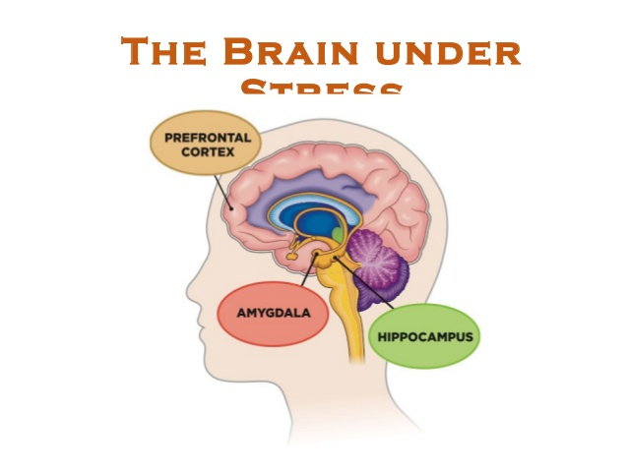
PANIČNA MOTNJA (kot pogosti vzrok težav) vzroki za nastanek in simptomi:
- porušeno hormonsko ravnovesje (tabela),
- posledica naučenega anksioznega mišljenja (družinski vzorci)
oz. genetsko pogojena (?!) = predispozicija za razvoj panične motnje in anksioznega načina mišljenja (strah pred…),
- zadnje raziskave so pokazale zmanjšano vrednost kisika 1 uro pred napadom (plitko dihanje),
- močan odziv AMIGDALE, motena je povezava med prefrontalnim korteksom in amigdalo!

Slide 13
Reakcije po prvem paničnem napadu (kot vzorec anksioznega mišljenja!):
- skrb za zdravje (obisk zdravnika, iskanje fizičnih vzrokov),
- močan strah pred ponovitvijo (fokus na simptome, katastrofiziranje,
leksikon paničarjev, skrbi, ki vodijo v ponovni napad),
- kritiziranje sebe (občutki krivde), da se je to sploh zgodilo,
- sram (skrb, kaj bodo rekli drugi),
- občutki nemoči, skrb zaradi izgube kontrole (stalna kontrola!).

Slide 14
KAKO POMAGATI OB PANIČNEM NAPADU (premagovanje aktivnih paničnih napadov)
Panični napad lahko traja do 30 minut, vrh doseže nekje v 10 minutah, nato se začne umirjati.
Najpomembneje je, da ostanemo mirni! Govorimo mirno, a odločno.
2. Poskusimo vzpostaviti očesni stik (osebo pripeljemo v „ zdaj“, varnost), DOTIK (!).
3. Ob mišičnih krčih masiramo ude (roke, čeljust).
4. Spodbujamo h globokemu vdihu, ki ga zadrži in nato počasi izdihne (3x in premor)
5. Poskušamo preusmeriti pozornost:

Slide 15
- spodbujamo k ocenjevanju realnega stanja (nič ni hudega, vse je v redu,
bo minilo, poglej okoli),
- odštevanjem (odštevajva skupaj od 75 do 25, dvojni fokus, štejemo
skupaj na glas),
- sprašujemo po barvi določenega predmeta (lahko v tujem jeziku),
- postavljamo vprašanja (kako je ime mami, kje živi, kako je ime
mucki, prijateljici, fantu, spodbujamo, da se spomni prijetnih dogodkov),
- zavrtimo glasbo, uporabimo dišavo,
- spremenimo pozicijo (roke v zrak, pogled skozi okno, opisovanje okolice, hoja ... ),
- umirjamo s preusmeritvijo misli.

Slide 16

Navodila, ki jih posredujemo ali si jih sami zapišemo na kartonček (spremeni fokus, zaposli misli, umirjanje, tolažba…):
- nič nevarnega se ne dogaja, bo minilo (gre samo za simptome, niso nevarni...)
- spremeni pozicijo (hoja, tek, ležanje, ples, s(o)tresanje telesa ...),
- masaža (rok, nog, prsnega predela, objemanje ...),
- pogled okoli, izražanje hvaležnosti za to, kar je, imam, sem ...
- zavrti glasbo (sestavi seznam glasbe, ki te »dvigne«),
- ponavljanje pozitivnih afirmacij (zapišeš jih na kartonček),
- globok vdih in počasen izdih,
- ponavljaj besedo, ki te pomiri (pomagamo npr.VRATA, NEBO, ZLATO),
- odštevaj od 100 do 25,
- poslušaj tuji jezik in poskusi razumeti besede,
- opisuj kaj/kar delaš (»v« ta trenutek ), SEM TUKAJ in vse je OK,
vprašaj se: Česa se res bojim?
                FOKUS VAJA: SLONČEK

Slide 17
Kaj s tehnikami učimo?
PRETEKLOST SEDANJOST PRIHODNOST
stari vzorec:
obujanje negativnih spominov skrb za naprej, skrb, kaj se bo zgodilo
obujanje preteklih negativnih
dogodkov
novo:
spominjanje pozitivnih preteklih
dogodkov biti tukaj, zdaj, zadovoljstvo pričakovanje hvaležnost pozitivnih dogodkov

Slide 18
TERAPEVTSKI PRISTOP
SPREMEMBA:
MIŠLJENJA (RAZMIŠLJANJA),
PREPRIČANJ,
(DVIG) SAMOZAVESTI,
ŽIVLJENJSKEGA SLOGA,
(GRADNJA NOVE) SAMOPODOBE.
Učinkovito, dolgotrajno in vseživljenjsko učenje, za katero sta potrebna pogum in jasna odločitev za spremembo!

Slide 19
TERAPEVTSKI PRISTOP
STABILIZACIJA NEVROLOŠKEGA SISTEMA/UMIRITEV
Predlogi:
ob težjih, ponavljajočih se napadih se predlaga začasen fizični umik iz (stresnega) okolja v mirno okolje (!),
napotitev k zdravniku (ob simptomih, ki nas skrbijo npr. hitro bitje srca, tiščanje v prsih, pogoste slabosti itd.. izključitev fizičnih znakov bolezni
anksiolitiki ob vsakodnevnih paničnih napadih…(AD na dolgi rok niso učinkoviti)
umik negativnih dejavnikov/vedenja (poslušanje poročil (TV), branje o tragičnih dogodkih oz. le ogled zabavnih oddaj, prenehanje primerjanja z drugimi, ne razpravljamo o slabih dogodkih, spodbujanje, da se zmanjšajo obveznosti, zahteve do sebe ...),

Slide 20
- ocena odnosa do sebe (prijaznost/strogost (?!) do sebe, kritika, kako se negujem, hranim predmete, ki mi prinašajo slabe spomine ali predmete, ki me „vodijo“…),
- kvalitetno hranjenje/prehranjevanje,
- zmerna fizična aktivnost,
- poskrbimo za »domačnost« okolja (soba, postelja (spanje!), varnost!),
- spodbujamo vprašanja: Kaj je dobro zame?,
- ocena odnosov (s kom se družim, kakšen je njihov odnos do mene, kakšen je moj odnos do njih, kdo me spodbuja, kdo vpliva negativno na moje počutje, koga si želim v svojem življenju ...),
osredotočam se nase in na dobro počutje (izvajam dejavnosti, ki me veselijo, vodim dnevnik pozitivnih občutkov, hvaležnosti),
umiritev, sproščanje.

Slide 21
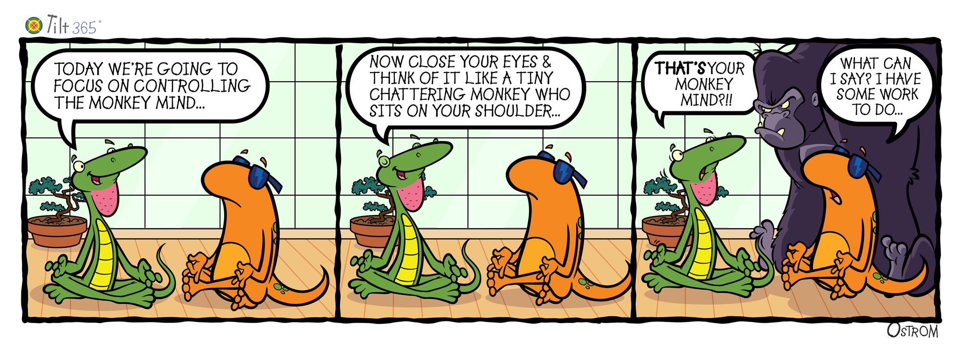
Kaj je ČUJEČNOST (MINDFULNESS)?
Nekritično opazovanje misli, telesa, dogajanj, zvoka, okolice.
Ne vrednotimo. Ne obsojamo. Radovedno opazujemo. V tem trenutku. Potrpežljivo.
Slovensko vodenje:
Študentje medicine (YouTube)
MF Helpline - Vodena meditacije čuječnosti (Mindfulness)
in
MF Helpline – Body Scan Meditacija
https://www.youtube.com/watch?v=1srtXD2fcVk
ČUJEČNOST
Eckhart Tollie: The power of now – Nekritično opazovanje
https://www.youtube.com/watch?v=Xeuj93J0Z3Y&t=1256s

Slide 22
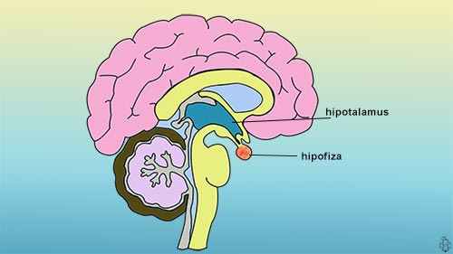
KREPIMO POZITIVNO MIŠLJENJA
VPLIV POZITIVNEGA MIŠLJENJA NA ZDRAVJE
Raziskave so pokazale, da slaba kontrola misli, negativno razmišljanje,
žalost, nesrečnost, apatičnost, občutki krivde, zamere … vplivajo na
delovanje/poškodbo LIMBIČNEGA SISTEMA (hipotalamus in posledično hipofizo).
Hipotalamus oslabi delovanje živčnega in hormonalnega sistema
(prenos sporočil).
Posledično hipofiza prek endokrinih žil poveča
rast nenormalnih celic v telesu, kar povzroči
razvoj avtoimunih bolezni, rakavih obolenj …
S spremembo mišljenja, vedenja, dojemanja realnosti, s pozitivnim pričakovanjem se ponovno spodbudi delovanje limbičnega sistema, ki prek hipotalamusa in
hipofize deluje v smeri povečane imunske sposobnosti in zmanjševanja
rasti nenormalnih celic.

Slide 23
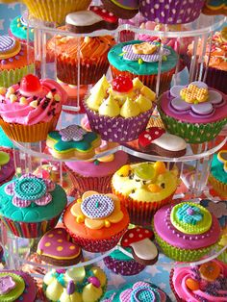

Kako krepimo POZITIVNO MIŠLJENJE – KREPITEV LASTNE STABILNOSTI:
Tehnike za spreminjanje miselnih procesov, vzpostavitev novih nevronskih povezav, krepitev dobrega počutja:
KNJIGA/DNEVNIK POZITIVNIH STVARI, BESED, OBČUTIJ, HVALEŽNOSTI
( občutek hvaležnosti sprosti 90 pozitivnih kemikalij (sledi občutek ljubezni !)
Kako krepimo občutek hvaležnosti?
V ZVEZEK beležimo stvari, KI NAS VESELIJO, SO NAM VŠEČ, ZA KATERE SMO HVALEŽNI
-opazovanje okolice, opazovanje stvari, ki so nam všeč, aktivnosti, ki nas veselijo,..
PONAVLJAMO S PISANJEM pozitivnih besed; veselje, sreča, smeh, zabava, navdušenost, bogastvo, samozavest, svoboda, lepota, uspeh, mir, sproščenost, umirjenost, zadovoljstvo, širina, jasnost, ljubezen,
občudovanje, spoštovanje, lahkotnost, igrivost …
POZITIVNI DOGODKI - Pomagamo si z dogodki, ki so v nas spodbudili pozitivna občutja.
VAJA: NASTAVITEV DNEVA
___________________________________________________________________________________________________________

Slide 24
VPRAŠANJA ZA POMOČ:
Kaj me osrečuje?
Kaj mi je všeč?
Katera misel mi je prijetna? Katera misel me spravi v dobro voljo?
Rad imam…?
-------------------------------------
Hvaležnost
Kaj že imam?
Kaj sem že dosegel?
Kaj mi je uspelo?
Za kaj sem lahko hvaležen?

Slide 25
PRIKLIC POZITIVNIH OBČUTKOV – VAJA
Identifikacija pozitivnih občutkov
Kdaj sem se počutil… Opiši dejavnost/spomin
SREČNO/SREČA
SPROŠČENO
ZADOVOLJNO
HVALEŽNOST
SVOBODA
BOGASTVO/BOGATO
VITALNO
VSEMOGOČNOST
IGRIVOST/HEC/SMEH

Slide 26
ANALIZA BESED (PISANJE)
SVOBODA
Izbira Delam, kar želim
Nimam obveznosti Mir Sproščenost Neodgovornost
Zaupanje
Ljubezen Vsemogočnost
Sprejemanje

Slide 27
Kaj še raziskujemo in spreminjamo:
ODNOS DO SEBE – DVIG SAMOPODOBE IN LJUBEZEN DO SEBE
LJUBEZEN DO SEBE – SEBI MORAMO POSTATI NAJBOLJŠI STARŠ!
in
KO PRIČAKUJEMO SPREMEMBO PRI OTROKU, MORAMO V TO NAJPREJ VERJETI (JO VIDETI) MI!
ODNOS DO DRUGIH
UČENJE SPREJEMANJA ODGOVORNOSTI ZA SVOJE POČUTJE/VEDENJE/MIŠLJENJE
Pomoč pri reševanju odnosov
PRAVI ODNOS JE ODNOS BREZ PRIČAKOVANJ, DA JE/BO DRUGI ODGOVOREN ZA MOJE POČUTJE !
Primer: Sodelavec: „Če bi se vsakič nasmejal, ko prideš, bi se jaz bolje počutil.“

Slide 28
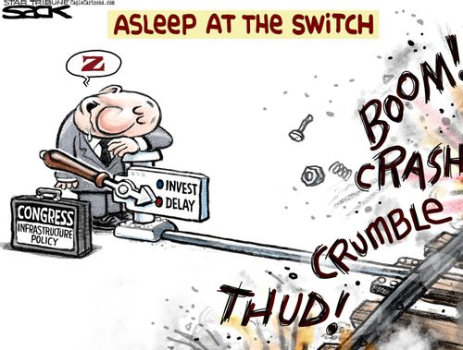
IZOBRAŽEVANJE delovanje možganov
Vsi zunanji dražljaji (vonj, sluh, dotik, vid …) gredo najprej v HIPOKAMPUS, ki pošilja signale normalno v prefrontalni korteks (naš miselni del).
Pri napaki/poškodbi pa pošlje signal direktno v amigdalo, ki odreagira po naših „spravljenih“ vzorcih in tako so naše reakcije v kontroli amigdale!
(borba, beg, zamrznitev)

Slide 29
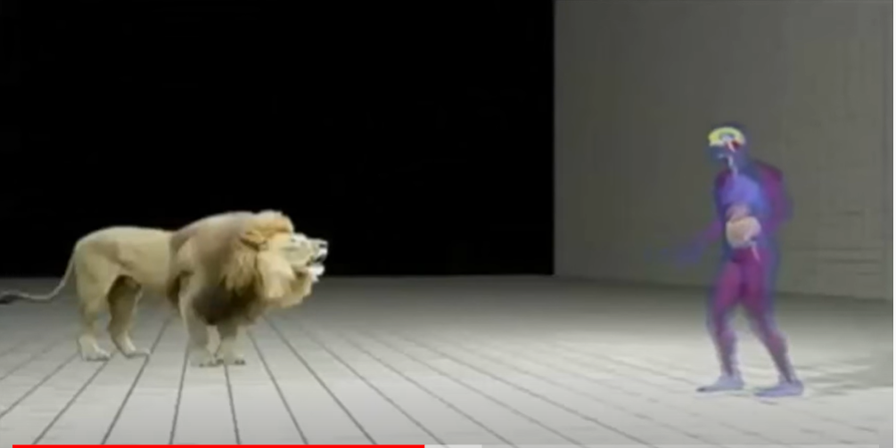
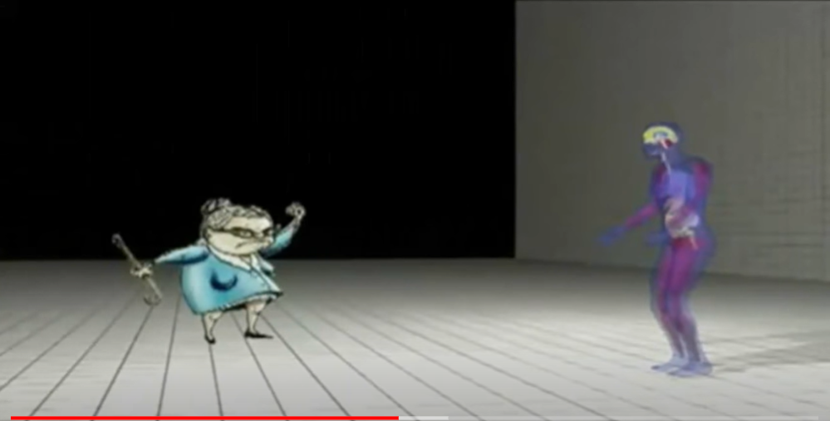
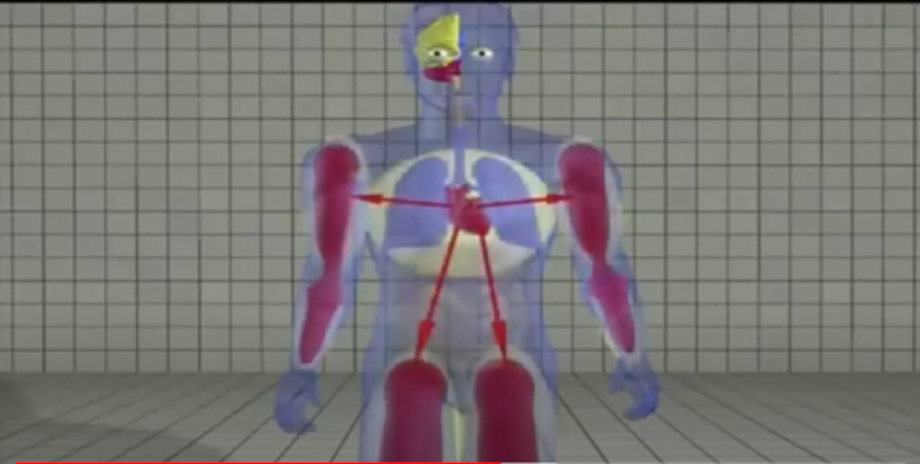
Novejše raziskave
SPREMEMBA MISELNIH VZORCEV
Obrambni mehanizem:
boj – beg – zamrznitev
Sprememba miselnih vzorcev, prepričanj = sprememba našega odziva, PREPRIČANJ !
Tašča: Razumevanje, odpuščanje, zmanjševanje vrednosti, ….
TED TALK:
https://www.youtube.com/watch?v=W81CHn4l4AM

Slide 30
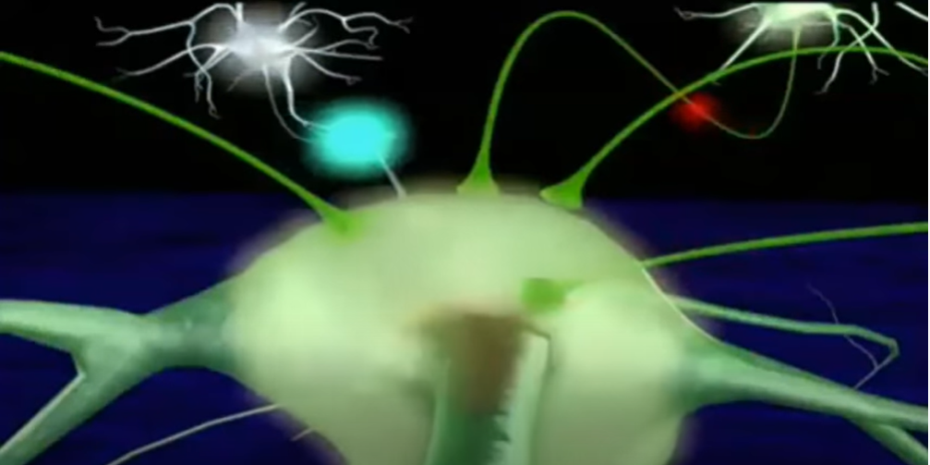
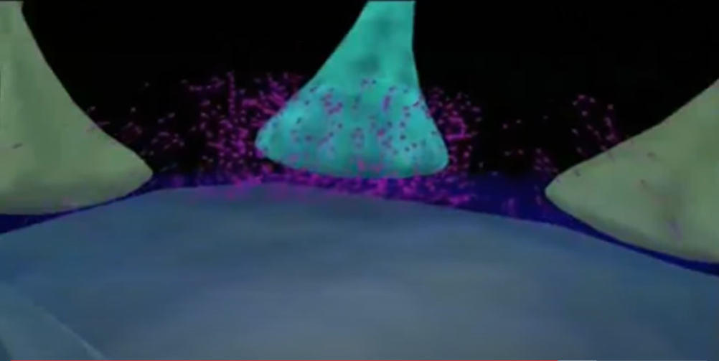
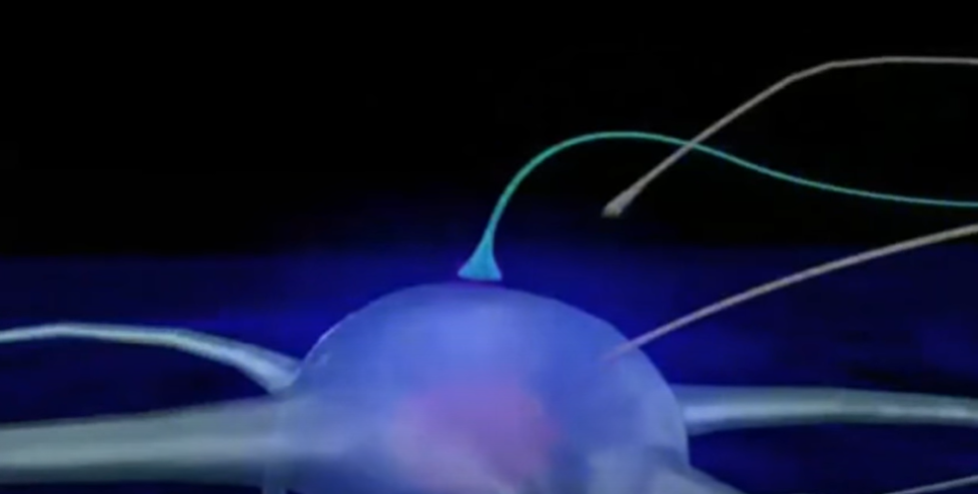
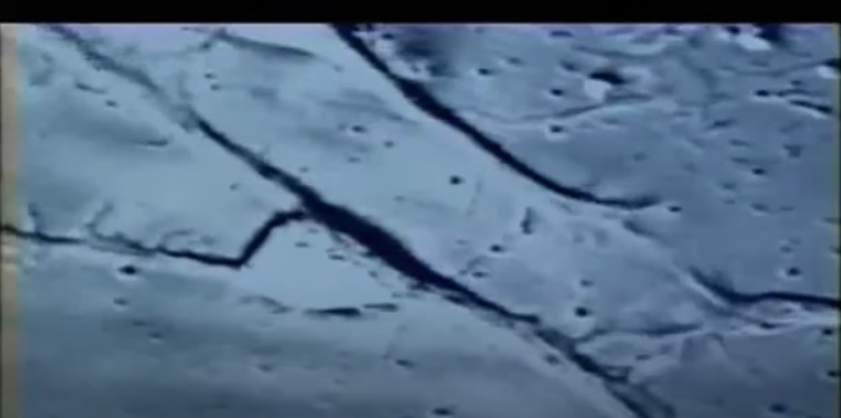
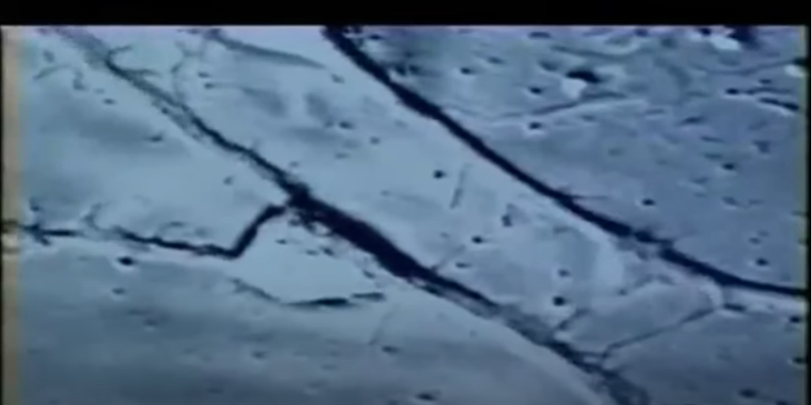
NASTAJANJE NOVIH NEVRONSKIH POVEZAV
Obujanje negativnih dogodkov je kot „jama brez dna“!

Slide 31
Dr. Maxwell Maltz (napisal Psycho-Cybernetics 1960 in ustanovitelj NLP tehnike – nevrolingvističnega programiranja
Kot plastični kirurg je ugotovil, da se počutje po operacijah v nekaterih primerih ne spremeni.
Dr. Maxwell NE-samozavest povezuje z:
1. ”HRANJENJE” ZAMERE (zamera je največji strup za telo!)
Sebi in drugim moramo odpustiti ZARADI SEBE!
Rezultat: Lažji, „pomlajeni”, bolj sproščeni (negativna napetost izgine).
VAJA: Razmislimo ali v sebi nosimo zamero? Do koga? Zakaj? Ali lahko odpustim?
Ali se lahko postavim v njeno kožo? Ali ima ta oseba kakšne pozitivne lastnosti? Ali lahko razumem njeno vedenje?
2. Ustvarjanje »MOČNIH LJUDI« in njihovih negativnih odzivov.
3. SAMOKRITIKA (in kritika drugih), ki ni namenjena izboljšanju, ampak obsesiranju in opazovanju lastnik napak. Nismo naše napake!

Slide 32
4. BREZ CILJA - pomanjkanje življenjskega cilja, nezaupanje v uspeh, v več, v boljše.
5. STRAH pred negativnim odzivom oz. pretiran odziv. Spodbujamo spontane akcije.
6. NESPREJEMANJE (potlačitev) negativnih občutkov.
7. Stalna SKRB, ki povzroči še večje neugodje.
8. POZICIJA ŽRTVE – prenos moči, krivde na drugega.
9. NE GLEDAMO S POZICIJE DRUGIH LJUDI (zakaj je njihovo vedenje takšno, kot je).

Slide 33
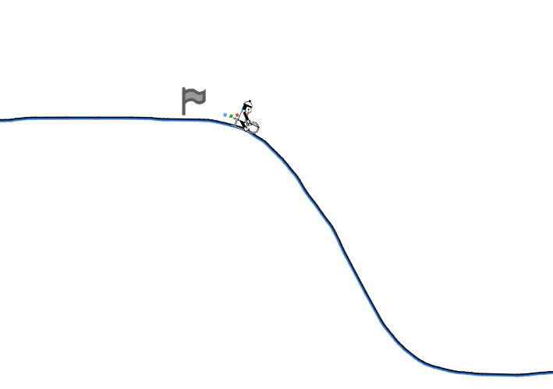

Soočanje s strahom/priznavanje – določimo pomen in negativno prepričanje.
Zakaj? Česa me je res strah?
17 sekund za aktivacijo strahu
Pogosti strahovi pri anksioznosti:
Strah me je neuspeha. Kaj bodo rekli drugi.
Strah pred boleznijo. Negativna pričakovanja.
Kaj lahko naredim? Kaj potrebujem?
Vprašajo naj se: Ali pretiravam? Imam kakšne dokaze, da se bo moja misel uresničila?
Kolikokrat se mi je že kaj takega zgodilo? Ali sem zamešal misli z dejstvi?
Kaj najslabšega se mi lahko zgodi?
Kaj je najbolj verjetno, da se bo zgodilo?
Kaj je najboljše, kar se lahko zgodi?
Pričakovanje, da se nam bo zgodilo nekaj slabega, je vedno strašnejše od stanja, ki se ga bojimo

Slide 34

SPREMINJANJE PREPRIČANJ
Prepričanje je misel, ki jo mislim vedno znova in znova!
Kako ugotavljamo prepričanja? Poslušamo ! Jaz nikoli ne bom...Jaz tega ne zmorem....To ni zame...To je zame pretežko...
(Npr.: Če bom moker in bom šel ven, se bom prehladil. Če ne delam dovolj, nisem vreden. Kakšna so prepričanja o sebi, svetu ...?)
Rekli so starši, drugi ljudje, časopis, radio, TV, poročila ...?
Kakšno je moje prepričanje o svetu?
(Svet je nevaren, svet je lep, življenje je lepo, življenje je težko …?)
Kakšna so moja prepričanja o sebi?
(Sem pameten, samozavesten, sem lep, sem len, priden …?)

Slide 35

KREPITEV MOTIVACIJE
Kaj si želim? Zakaj si to želim? Kaj moram za to narediti/spremeniti?
JASEN CILJ
Preprečevanje depresije, anksioznosti, pomen življenju, pomoč pri spreminjanju
negativnega fokusa, pozitivna pričakovanja.
Ko se odločimo za nove cilje in prihodnost, smo pripravljeni „spustiti“ PRETEKLOST!
Priznanje, spoštovanje do sebe, do doseženih ciljev. Pohvala. Zaupanje. Krepitev samozavesti!
JASNI CILJI, DVIG SAMOZAVESTI/SAMOPODOBE, NEGUJOČI ODNOS DO SEBE, STIK S SABO, POZITIVNO MIŠLJENJE = PREPREČUJEJO ODVISNOST (TELEFONI)

Slide 36
KO VEM, KAJ ŽELIM …
Ko vem, kaj želim, se osredotočim na rešitev.
Ko vem, kaj želim, se poslovim od preteklosti.
Ko vem, kaj želim, pričakujem pozitivno prihodnost – KREPITEV POZITIVNIH PRIČAKOVANJ (!)
Ko vem, kaj želim, se osredotočam nase in na svoje potrebe.
Ko vem, kaj želim, vzpostavljam nove nevronske povezave.
Ko vem, kaj želim, spreminjam svojo prihodnost.
Ko vem, kakšno spremembo si želim pri drugem – prilagodim svoje vedenje.
.

Slide 37
STARŠI https://youtu.be/gpB5hSyTjjE
------------------------------------------------------------------------------------------------------------------------------------------
Ne-anksiozen starš:
- Iskrena ljubezen, sprejemanje drugačnosti
otrokov neuspeh vidi kot učenje, napredek,
ob negativnem dogodku (slaba ocena, neuspeh otroka) se ne počuti prizadetega – razume, da je to del razvoja otroka, ki se uči,
spodbuja samostojnost,
krepi lastne interese otroka,
stik z otrokom (in ne navezanost !).

Slide 38
Anksiozen starš:
prenos lastnih strahov na otroka (tudi sram, krivda!),
pretirana zaščita (v imenu ljubezni)
neuspeh otroka jemlje kot lasten neuspeh (neuspeh v šoli, zavrnitev, jok …),
pretirano ukvarjanje z otrokom, ustrežljivost,
pretirana navezanost na otroka.
Odziv otroka: anksioznost, strah, nesamostojnost, napetost, ki se lahko izrazi z izbruhi jeze, grizenjem nohtov, tiki, kasneje tudi s samopoškodbenim vedenjem itd.
Članek Mojpsihoterapevt: Za dobro duševno zdravje; št. 14, Pomlad 2024

Slide 39
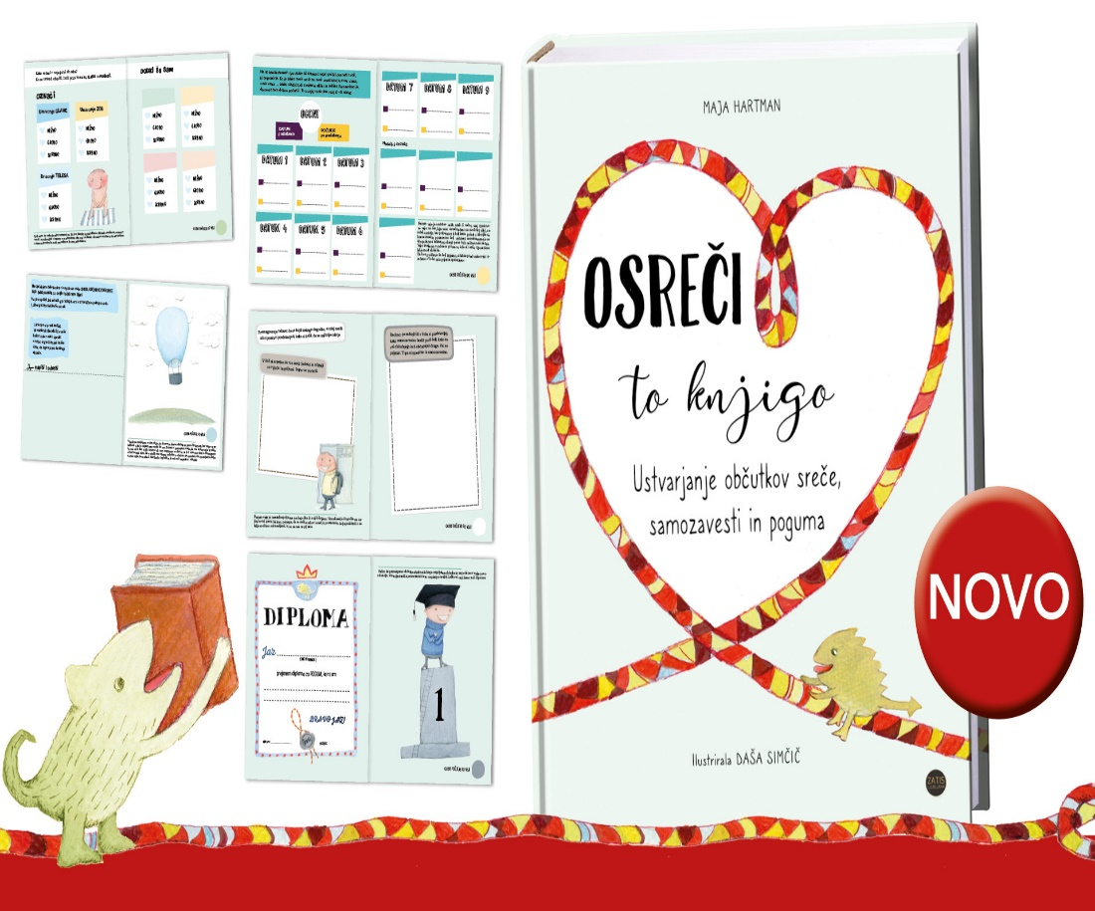
V pomoč:
Priročnik z vajami
Osreči to knjigo ali
Ustvarjajmo občutke sreče, samozavesti in poguma
Več kot 50 nalog / 180 strani
Spodbujamo pozitivne občutke
Negujoči odnos do sebe
Pomoč pri postavitvi ciljev, vizualizacija
Ostajanje v trenutku
Pričakovanje pozitivne prihodnosti
Itd..

Slide 40
Kontakt: maja.hartman@guest.arnes.si gsm: 041 566 458
ZATIS (izobraževanje), Ljubljana
TSITA (psihoterapija), Ljubljana
HVALA!

